Slide 1
HUKUM PERBANKAN
Prodi Magister Hukum Universitas Esa Unggul Maret 2019
Dr. Ir. H. Fontian Munzil, S.H., M.H., M.E. M.Ak. CFrA, CFP, QWP
Fontian@esaunggul.ac.id
1

Slide 2
CLASS KE 8
RPS ke 8
Money Laundring & PPATK

Slide 3
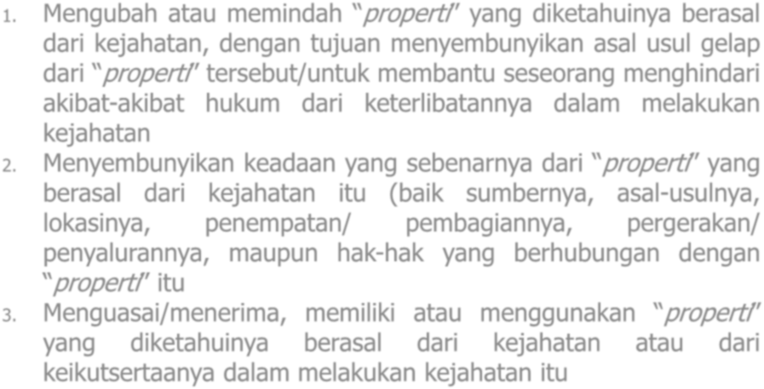
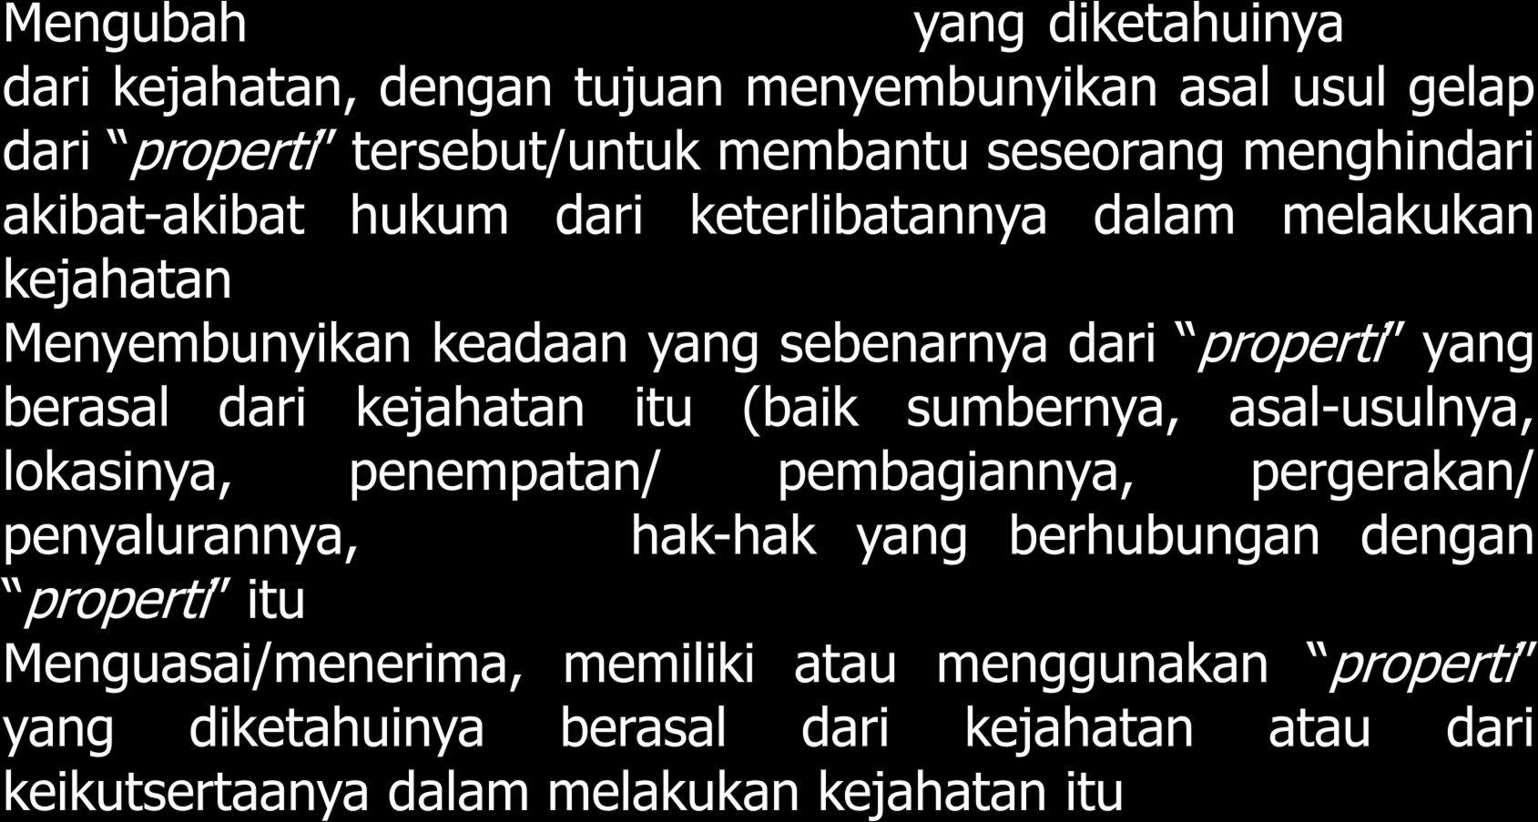





Konvensi Vienna tahun 1988
98

Slide 4
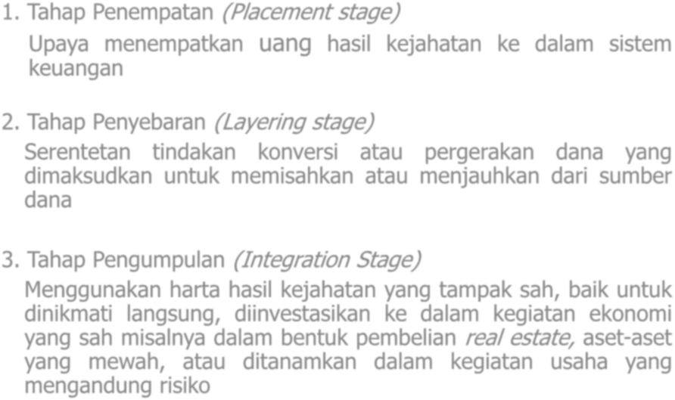









































99

Slide 5
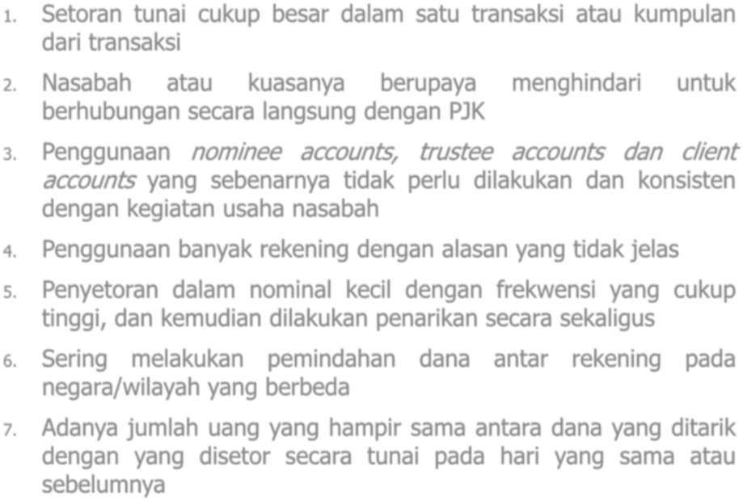

























































































100

Slide 6
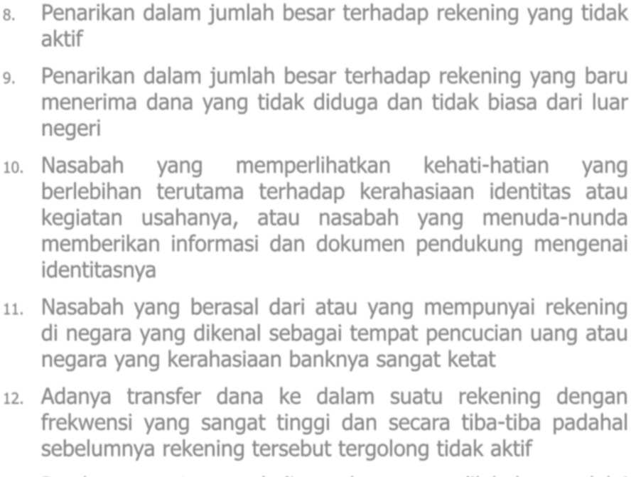
































































































101

Slide 7
FUNGSI PPATK
Pasal 26
1. Mengumpulkan, menyimpan, menganalisis, mengevaluasi
informasi
yg diperoleh PPATK sesuai dengan UU ini
Memantau catatan dalam buku daftar pengecualian yg dibuat oleh penyedia jasa keuangan
Membuat pedoman mengenai tata cara pelaporan transaksi keuangan mencurigakan
Memberikan nasihat & bantuan kepada instansi yg berwenang tentang informasi yg diperoleh PPATK sesuai dgn ketentuan UU ini
Membuat pedoman & publikasi kepada penyedia jasa keuangan tentang kewajibannya yg ditentukannya dalam UU ini/dgn peraturan perundang-undangan lain & membantu dalam mendeteksi perilaku nasabah yg mencurigakan
Memberikan rekomendasi kepada pemerintah mengenai upaya² pencegahan & pemberatasan tindak pidana pencucian uang
Melaporkan hasil analisis transaksi keuangan yg berindikasi tindak
pidana pencucian uang kepada kepolisian & kejaksaan
102

Slide 8
Membuat & memberikan laporan mengenai hasil analisis transaksi keuangan & kegiatan lainnya secara berkala 6 bulan sekali kepada presiden, DPR & lembaga yg berwenang melakukan pengawasan terhadap penyedia jasa keuangan
Memberikan informasi kepada publik tentang kinerja kelembagaan sepanjang pemberian informasi tsb tidak bertentangan dengan UU ini
Dalam melaksanakan tugasnya, PPATK mempunyai wewenang:
Meminta & menerima laporan dari penyedia jasa keuangan
Meminta informasi mengenai perkembangan penyidikan
/penuntutan terhadap tindak pidana pencucian uang yg telah dilaporkan kepada penyidik/penuntut umum
Melakukan audit terhadap penyedia jasa keuangan mengenai kepatuhan kewajiban sesuai dgn ketentuan dalam UU ini & terhadap pedoman pelaporan mengenai transaksi keuangan
Memberikan pengecualian kewajiban pelaporan mengenai transaksi keuangan yg dilakukan secara tunai sebagaimana dimaksud dalam pasal 13 ayat (1) huruf b.

Slide 9
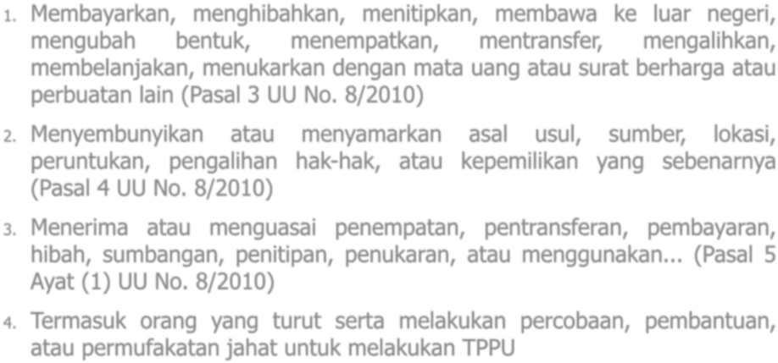































































Tindakan Atas Harta Kekayaan Yang Diketahuinya Atau
Patut Diduganya Merupakan Hasil Tindak Pidana

Slide 10



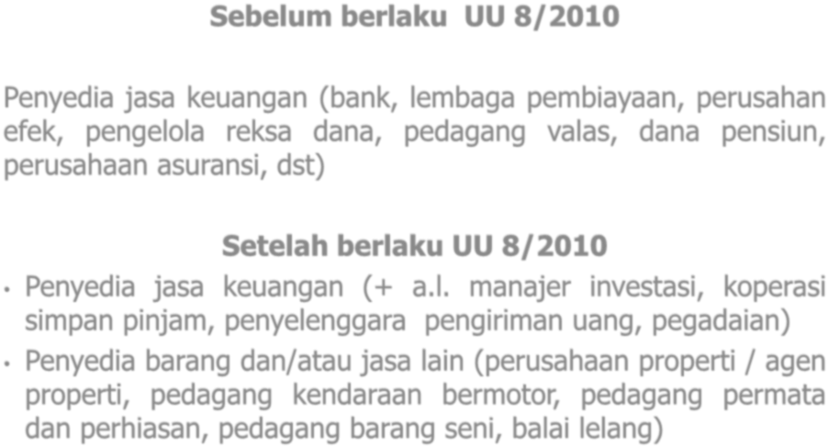
























































Slide 11
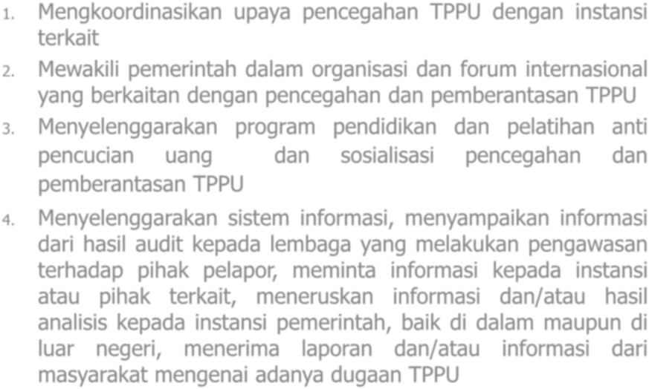










































Slide 12
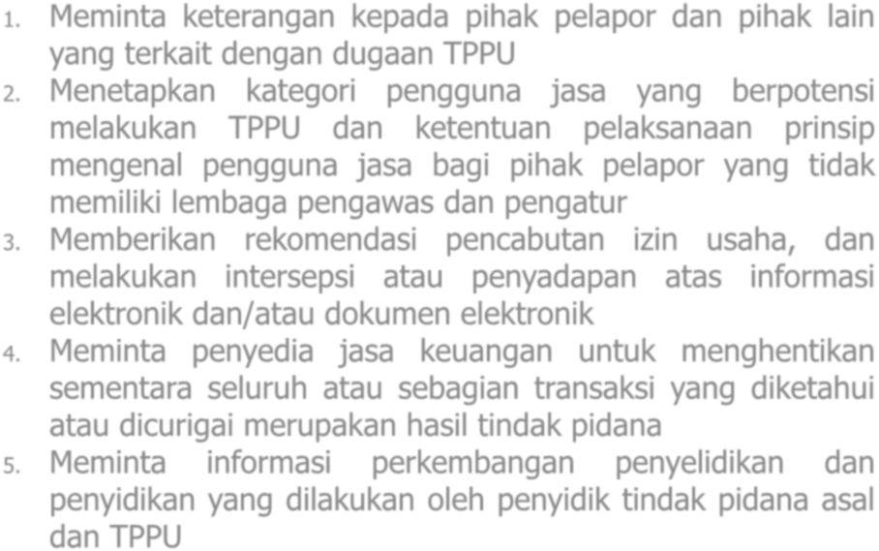


















































Slide 13
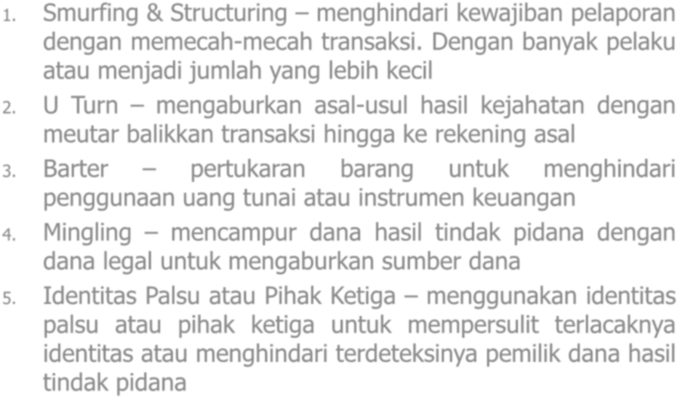





























































Slide 14
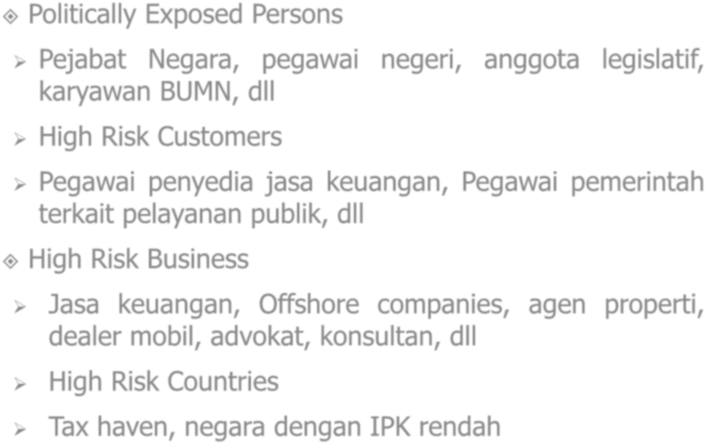





































Slide 15
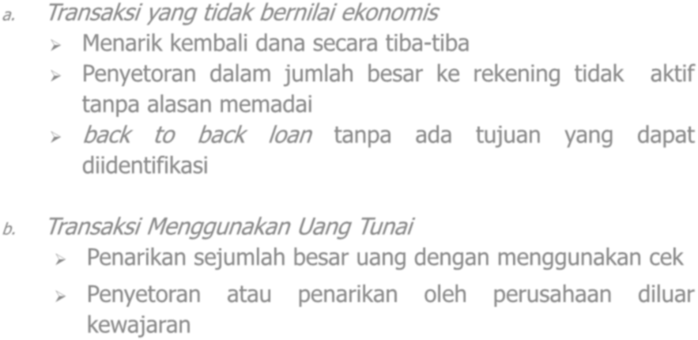










































Slide 16
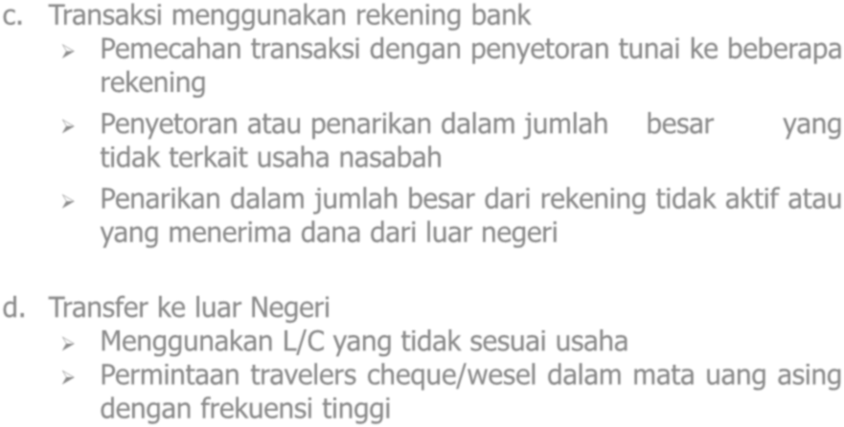






































Slide 17
